Slide 1
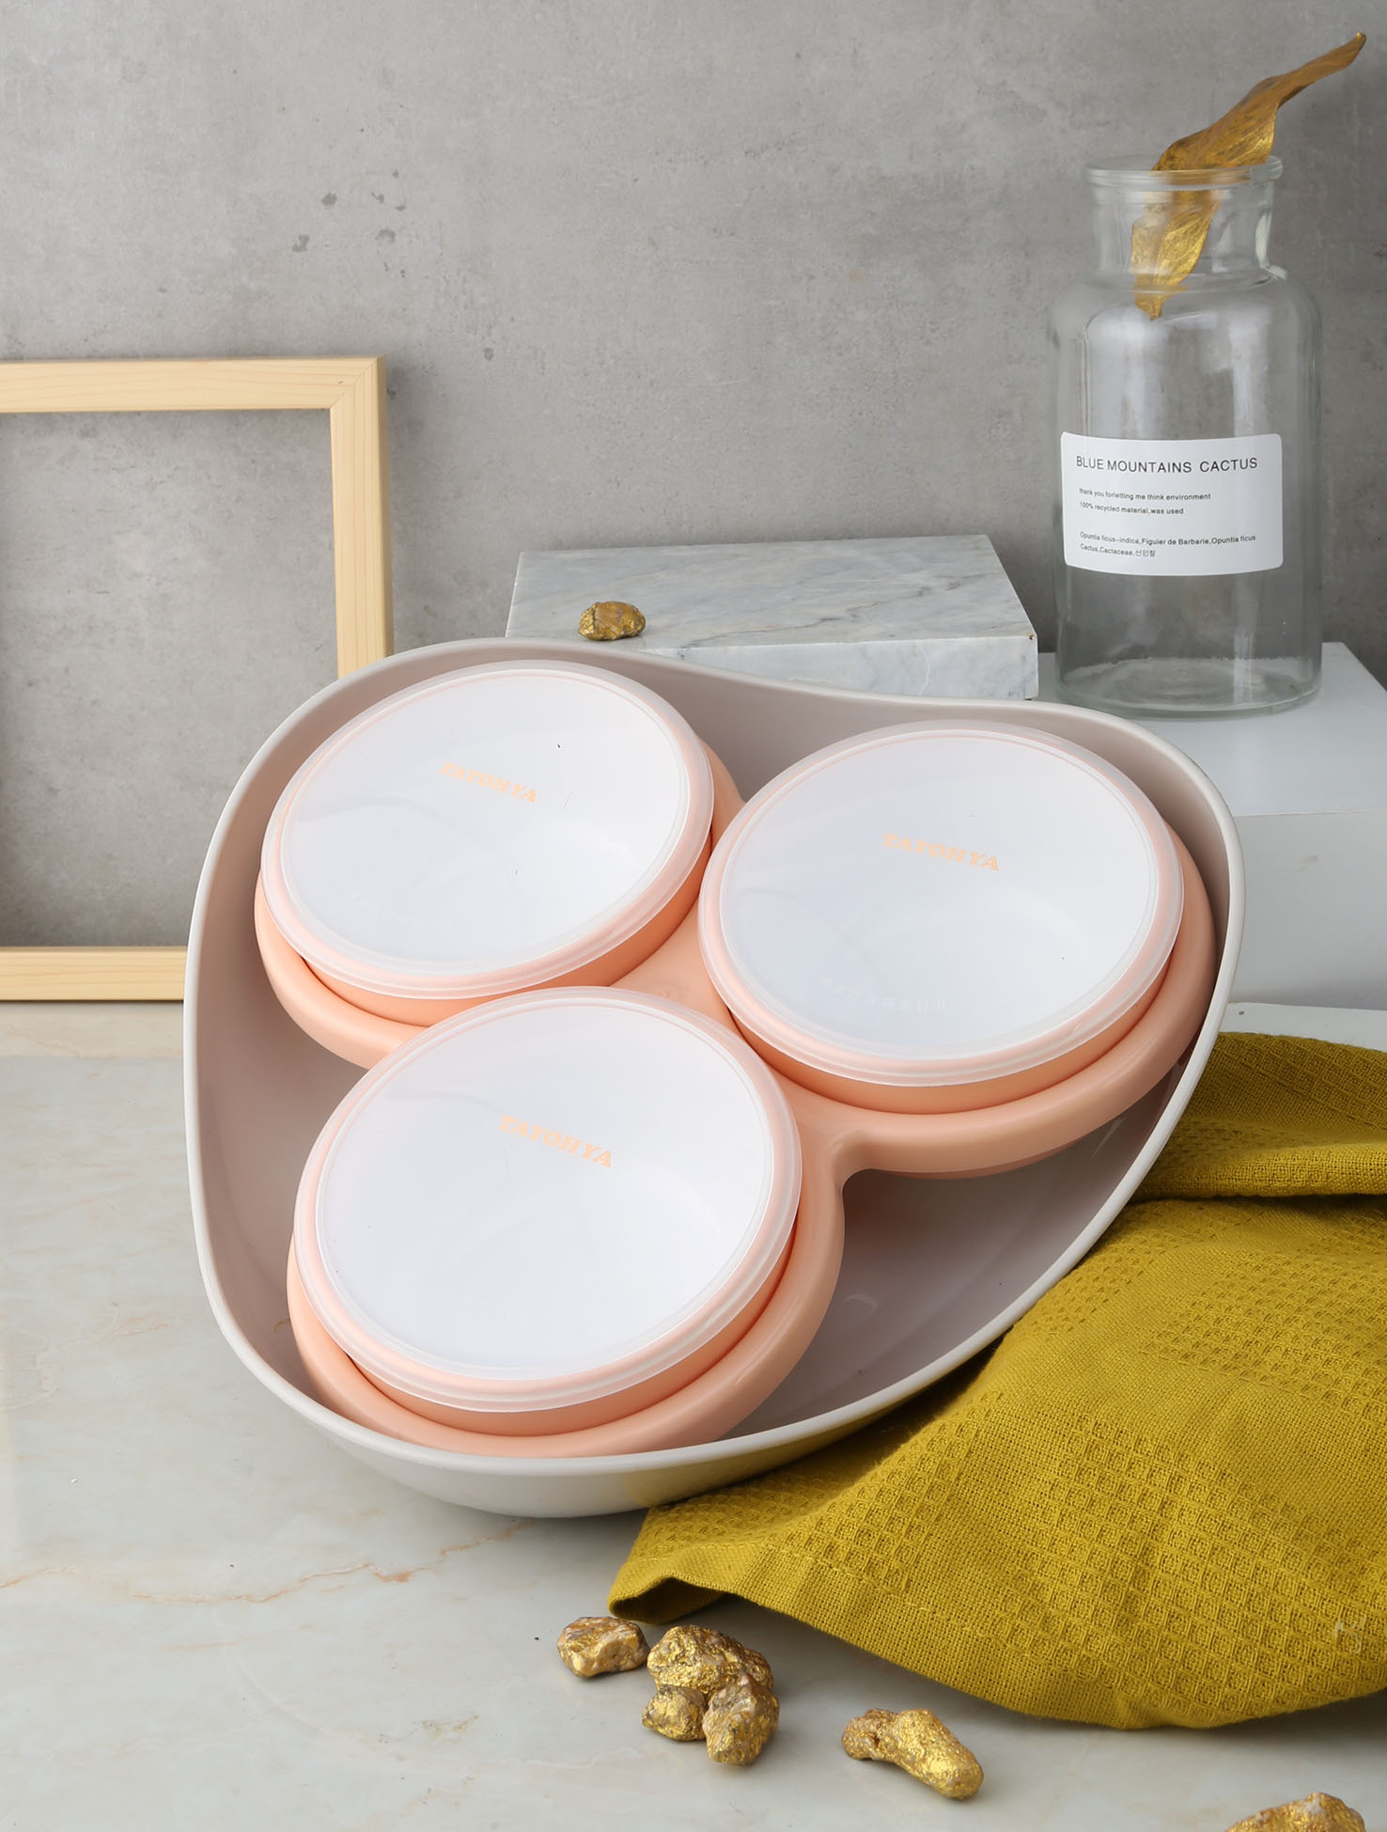

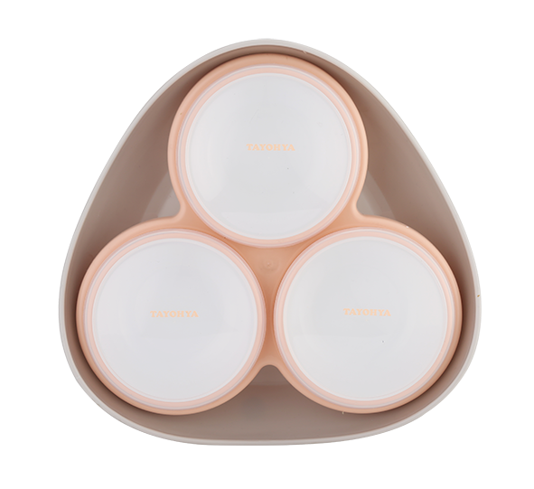

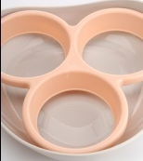
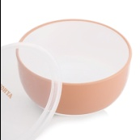
市场参考价：68.00
批发价：30.00
珊瑚色欢乐糖果盒
TA010302023ZZ
规格：27×7.2×26.5cm
材质：PP
装箱明细：28pcs/箱
1.食品级PP材质，环保健康。
2.新颖外观设计，底盘可独立使用。
3.含盖储物盒，防潮隔尘。
4.一体式支架设计，固定分隔储物盒，美观实用。

